Slide 1

- En af Fyns smukkeste baner!

Slide 2


VELKOMMEN
Medlemsmøde i
Vestfyns Golfklub
19. januar 2026
”Vestfyns Golfklub – altid et besøg værd”
- En af Fyns smukkeste baner!

Slide 3
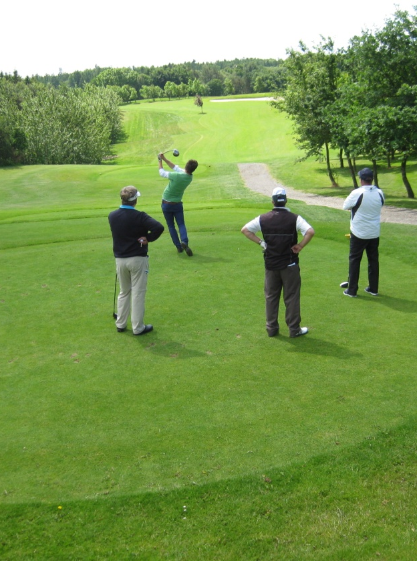
Agenda
Medlemsundersøgelsen fra efteråret
Hvad kan der udledes af den ?
Status på økonomi
3. Generel information fra formanden
4. Evt.
”Vestfyns Golfklub – altid et besøg værd”
- En af Fyns smukkeste baner!

Slide 4
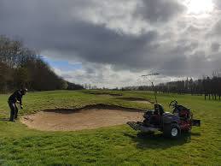

Medlemsundersøgelsen fra efteråret - Hvad kan der udledes af den ?
”Vestfyns Golfklub – altid et besøg værd”
- En af Fyns smukkeste baner!

Slide 5
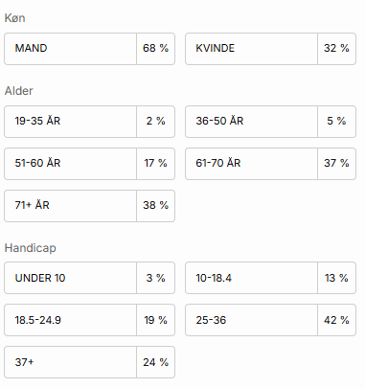
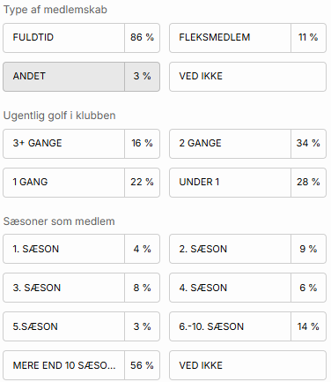
Medlemsundersøgelse 2025 Antal svar: 237 – 48%
Underitel

Slide 6
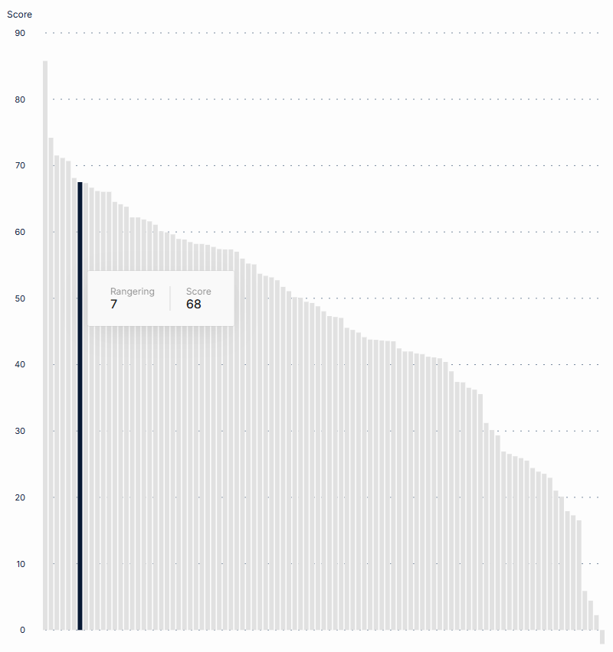
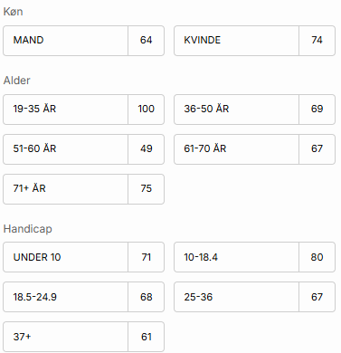

Overordnet tilfredshed Hvor sandsynligt er det, at du vil anbefale Vestfyns Golfklub til venner, familie eller kolleger?

Slide 7


Ledelse og information Overordnet score: 85 (+4)

Slide 8
Ledelse og information Kommentarer
Golfmanager er god til at skabe liv i klubben
Der er for mange klubber-i- klubben – burde koordineres bedre
Få flere medlemmer på 40-50 år.
Mere information pr. e-mail og ikke spredt på flere platforme
Klubben burde have en bedre økonomi – fx ved sammenlægning med en anden klub.
Jeg ville ønske, at kontingentet var billigere – men det er jo ikke realistisk!

Slide 9
Ledelse og kommunikation Kommentarer - fortsat
Der skal være nemmere adgang til tider – alt for ofte er banen blokeret af klubber-i-klubben.
Uheldigt med blokering af tider i mange dage, som det fx skete i forbindelse med tilbudsugen
Man skal ikke betale greenfee i forbindelse med tilbudsugerne.
Bestyrelsen skal være mere lydhør.
Bestyrelsen burde være mere synlig og miljøet i klubben bedre.
For meget indforstået/manglende information som ny i klubben – selv efter 2 år.
Savner referater fra generalforsamling, bestyrelsesmøder og medlemsmøder på hjemmesiden.
Savner mere åbenhed omkring regnskaber for klubben.
Jeg ville ønske, at bestyrelsen var knap så overlegen – især formanden.

Slide 10
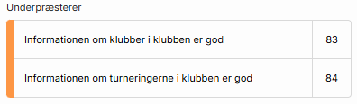
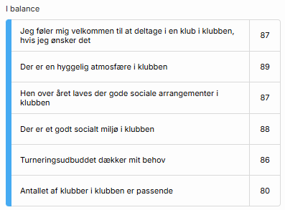
Atmosfære Overordnet score: 85 (+5)

Slide 11
Atmosfære Kommentarer
Venligt og hjælpsomt personale. Godt socialt liv. (flere lignende)
Vi savner en restaurant.
Der skulle være mulighed for at købe frokost.
Dejligt at man kan passe sig selv, hvis man ønsker det.
Engagerede ansatte men desværre kan man stadig træffe gamle medlemmer og elitespillere, der har svært ved at hilse.
De forskellige klubber-i-klubben er et væsentlig aktiv.
Der er en masse ildsjæle, der får det til at fungere
God ånd og stor indsats fra de frivillige

Slide 12
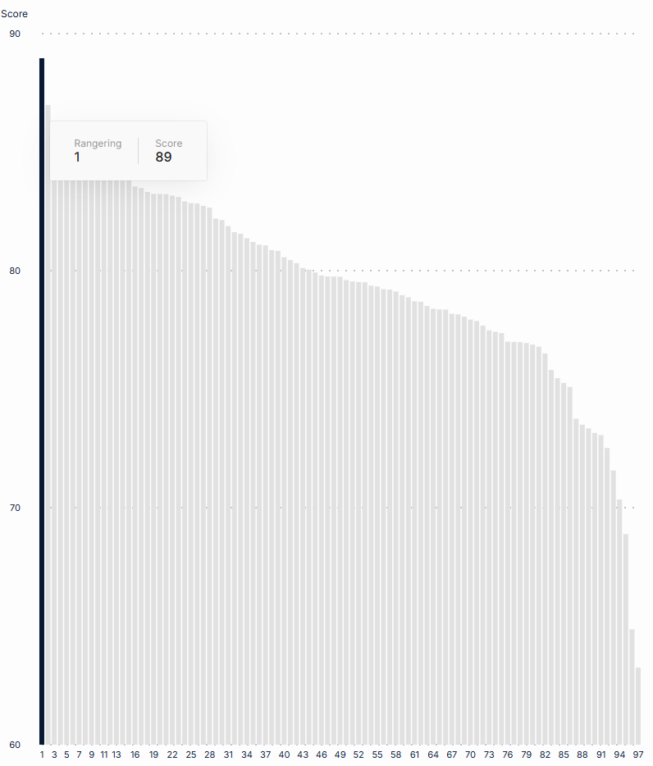

Banen Overordnet score: 89 (+9)

Slide 13
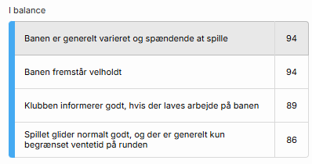
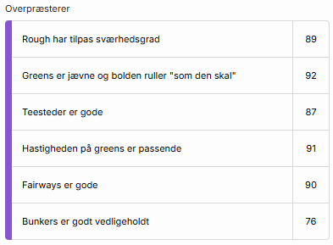
Banen
2,1,8,5
1,2,4,2,3,27

Slide 14
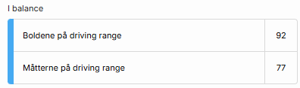
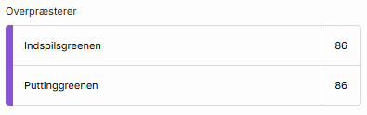
Træningsfaciliteter Overordnet score: 85 (+8)
2,18,7,18
Kommentarer:
Par3-banen skal forbedres
Lav en ny puttinggreen, der ikke er så skrå
Tiderne til fællestræning kan forbedres
Lav ”sjovere” mål på rangen, så man har noget at træne efter
Mangler noget at slå efter på rangen – cirkler, flag mm
Lav flere fællestræninger
Flere tiltag i weekenden for dem, der er på arbejde

Slide 15

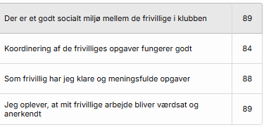

Frivilligt arbejde Overordnet score: 86 (+4)
Det er bemærkelsesværdigt, hvordan Tordenskjolds soldater gentagne gange møder op – stor anerkendelse for deres engagement. Der er dog en vis bekymring for, om de kan bevare motivationen fremover.
Det anbefales at gennemføre en kompetenceundersøgelse blandt medlemmerne for at kunne anvende deres færdigheder i en mere koordineret indsats blandt de frivillige.
Klubben skal sikre, at de nødvendige redskaber er tilgængelige og i god stand.
Desuden kunne klubben overveje at belønne de frivillige med greenfee-billetter som tak for deres indsats.
25,20,33,27,15,25

Slide 16

Nye Medlemmer Overordnet score: 81 (+3)

Slide 17
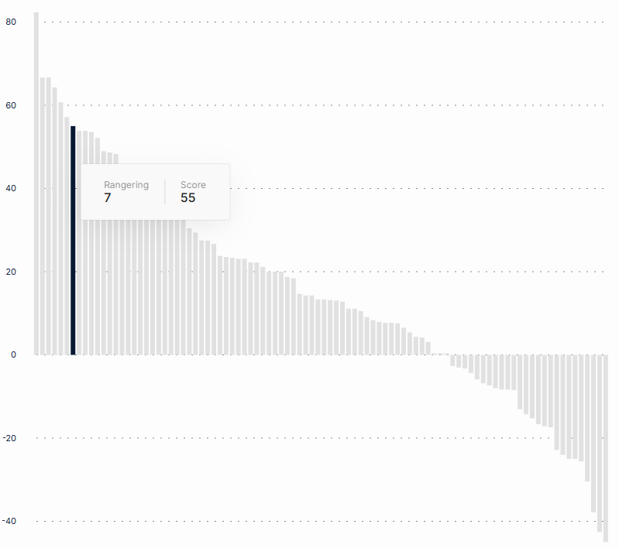
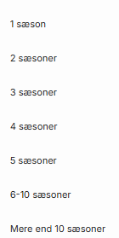
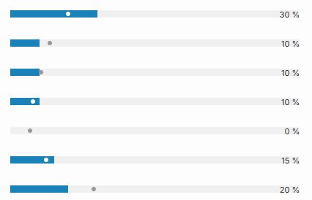
Udmeldte Overordnet score: 55 (+40)

Slide 18
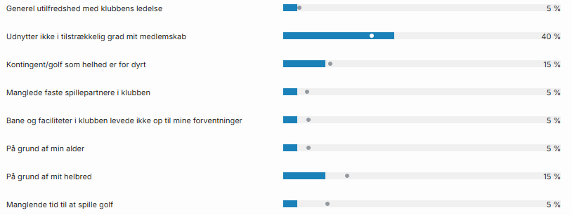
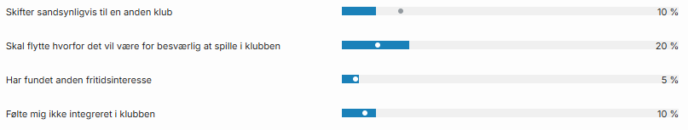
Udmeldte - årsag

Slide 19
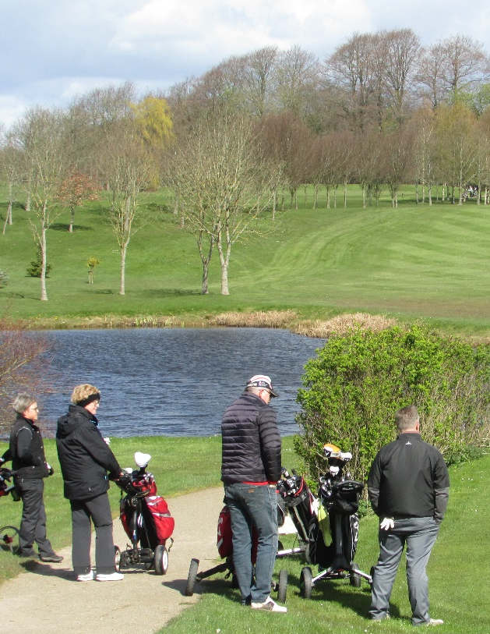
Punkt 2 – Status på økonomi
Revisor vil gerne vi deler indtægter mere op og ligeledes det samme for udgifter, så vi følger Regnskabsloven.
Tallene for 2025 forventes at holde, som budgetteret
”Vestfyns Golfklub – altid et besøg værd”
- En af Fyns smukkeste baner!

Slide 20
Punkt 2 – Status på økonomi
 | Realiseret - ny 2024 i hele kr. | Budget 2024 i hele kr. (e' revideret) | Realiseret - godkendt på GF 2024 i hele kr.
Indtægter
Kontingenter incl. DGU | 2.493.668 | 2.600.000 | 2.653.973
Kontingenter fra sponsorer | 147.042 | -
Træning | 125.231 | -
Fynske Golfoplevelser / Klub 81 | 164.065 | 180.000 | 164.065
Green-fee | 883.589 | 850.000 | 823.665
Øl, vand, mad og kaffe mv. | 827.700 | 160.000 | 165.514
Bagskab | 99.000 | 100.000 | 99.000
Arrangementer | 77.437 | 75.000 | 77.437
Sponsorer og erhvervsklub | 513.583 | 280.000 | 282.291
Tilskud | 148.423 | 125.000 | 148.423
Turneringer | 51.176 | - | 0
Shop | 256.360 | 65.000 | 58.770
Udlejning maskiner | 20.020
Donationer jubilæum | 16.800
Indtægter turneringer | 0
Momskompensation | 60.613 | 80.000 | 60.613
Indtægter i alt | 5.884.707 | 4.515.000 | 4.533.751
”Vestfyns Golfklub – altid et besøg værd”
- En af Fyns smukkeste baner!

Slide 21
Punkt 2 – Status på økonomi
 | Realiseret - ny 2024 i hele kr. | Budget 2024 i hele kr. (e' revideret) | Realiseret - godkendt på GF 2024 i hele kr.
Lønninger | -2.943.894 | -3.100.000 | -2.943.894
Kontingent DGU | -111.968
Green-fee; leje af buggy | -59.924
Øl, vand og kaffe mv. | -662.186
Erhvervsklub, sponsormøder mv. | -231.292
Shop | -197.590
Administrationsomkostninger | -285.918 | -290.000 | -285.918
Materialer banen | -368.996 | -377.000 | -348.976
Ejendommens drift | -316.309 | -250.000 | -351.754
Reparation af klubhus, inde og ude | -35.445 | 0
Vedligeholdelse maskiner | -512.144 | -555.000 | -512.144
Udgifter vedr. eliten | -18.000 | -18.000 | -18.000
Udgifter vedr. juniorer | -1.395 | -1.500 | -1395
Udgifter til turnering | -53.698 | 40.000 | -2.522
Markedsføring og medlemspleje | -118.231 | -120.000 | -101.431
Udvalg i VFG | -72.723 | -25.000 | -72.723
Diesel og olie | -97.587 | -105.000 | -97.587
Afskrivninger | -261.729 | -205.000 | -261.729
Omkostninger i alt | (6.349.029) | -5.006.500 | -4.998.073
Resultat fer finansielle poster | -464.322 | -491.500 | -464.322
Finansielle indtægter | 2.631 | 0
Finansielle omkostninger | -31.953 | -15.000 | -29.322
Finansielle omkostninger i alt | -29.322 | -15.000 | -29.322
ÅRETS RESULTAT | -493.644 | -506.500 | -493.644
”Vestfyns Golfklub – altid et besøg værd”
- En af Fyns smukkeste baner!

Slide 22

- Chefgreenkeeper - Velkommen til Karl, som ny pro træner - Vi kigger ind i vedtægtsændringer til GF, bl.a. kontingentstigning på baggrund af pristalsregulering - Nye greenfee priser for 2026 - Yield princip med varigerede priser på forskellige tidspunkter - Ny pris på Fynske ordning – kr. 100,- i rabat på alle baner i hverdage
Punkt 3 - Generel information fra formanden
”Vestfyns Golfklub – altid et besøg værd”
- En af Fyns smukkeste baner!

Slide 23
Hvad er de vigtigste ting for en golfspiller der skal vælge klub: - Banen klart det vigtigste - at det er let at få tid og at der er et godt flow på banen - at det er en klub, man har lyst til at komme i både under og efter spillet og med en venlig miljø hvor man føler sig velkommen. - at det er en klub med mange aktiviteter og hvor fællesskabet er i centrum - at der er en træner og gode træningsfaciliteter
Punkt 3 - Generel information fra formanden
”Vestfyns Golfklub – altid et besøg værd”
- En af Fyns smukkeste baner!

Slide 24
- Johnny fra Tirsdagsklubben har ordet - Frivillige - hækken på terrassen er en udfordring - Safe zone
Punkt 3 - Generel information fra formanden
”Vestfyns Golfklub – altid et besøg værd”
- En af Fyns smukkeste baner!

Slide 25
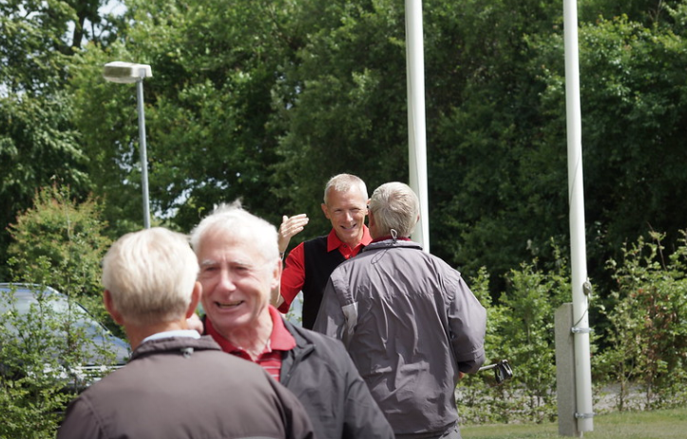
- Evt.
”Vestfyns Golfklub – altid et besøg værd”
- En af Fyns smukkeste baner!

